Slide 1
Καλωσήρθατε στην
Ενότητα 5
Επίλυση Τεχνικών Προκλήσεων
Μέρος του
INCLUDE HER Digital Development Resources
Αυτό το πρόγραμμα έχει χρηματοδοτηθεί με την υποστήριξη της Ευρωπαϊκής Επιτροπής. Ο συγγραφέας είναι αποκλειστικά υπεύθυνος για αυτήν τη δημοσίευση (ανακοίνωση) και η Επιτροπή δεν φέρει καμία ευθύνη για οποιαδήποτε χρήση των πληροφοριών που περιέχονται σε αυτήν 2020-1-DE01-KA203-005668
Notes:
1

Slide 2
Επισκόπηση, πώς θα ωφεληθείτε
Προσδιορισμός αναγκών και τεχνολογικών απαντήσεων
1
Η ενότητα 5 θα παρέχει εκμάθηση για τον εντοπισμό τεχνικών προκλήσεων/προβλημάτων κατά τη λειτουργία συσκευών και τη χρήση ψηφιακών περιβαλλόντων. Αυτό θα εκτείνεται από την αντιμετώπιση προβλημάτων έως την επίλυση πιο περίπλοκων προβλημάτων και την επιλογή και χρήση
ψηφιακά εργαλεία και πιθανή τεχνολογία.
Θα εξηγήσουμε στη εισαγωγή, πώς να
εφαρμόστε τις γνώσεις από αυτήν την Ενότητα στις σπουδές HE.
Επίλυση τεχνικών προβλημάτων
2
Δημιουργική χρήση ψηφιακών τεχνολογιώνΔημιουργική χρήση ψηφιακών τεχνολογιών
3
Επαναξιολόγηση των κενών ψηφιακών ικανοτήτων
4

Slide 3
1. Προσδιορισμός αναγκών και τεχνολογικών απαντήσεων
Notes:
3

Slide 4
Σημαντικοί ορισμοί
Η τεχνολογία πληροφοριών (IT) είναι η χρήση οποιωνδήποτε υπολογιστών, αποθήκευσης, δικτύωσης και άλλων φυσικών συσκευών, υποδομών και διαδικασιών για τη δημιουργία, επεξεργασία, αποθήκευση, ασφάλεια και ανταλλαγή όλων των μορφών ηλεκτρονικών δεδομένων.
Τα ψηφιακά εργαλεία είναι προγράμματα, ιστότοποι ή διαδικτυακοί πόροι που μπορούν να διευκολύνουν την ολοκλήρωση των εργασιών.
Η μικτή μάθηση, γνωστή και ως υβριδική μάθηση, είναι μια προσέγγιση στην εκπαίδευση που συνδυάζει διαδικτυακό εκπαιδευτικό υλικό και ευκαιρίες για διαδικτυακή αλληλεπίδραση με παραδοσιακές μεθόδους τάξης που βασίζονται σε χώρους. Απαιτεί τη φυσική παρουσία τόσο του δασκάλου όσο και του μαθητή, με ορισμένα στοιχεία ελέγχου του μαθητή σε χρόνο, τόπο, διαδρομή ή ρυθμό
Notes:
4

Slide 5
Τι χρειαζόμαστε την τεχνολογία για να κάνουμε;
Το περιβάλλον μάθησης είναι πιο δυναμικό από ποτέ, και ως εκ τούτου, οι σημερινοί μαθητές είναι πολύ διαφορετικοί από εκείνους για τους οποίους σχεδιάστηκε το εκπαιδευτικό μας σύστημα. Με την πρόοδο της τεχνολογίας, οι αίθουσες διδασκαλίας αναδιαμορφώνονται και επαναπροσδιορίζονται με διάφορους τρόπους ώστε να ταιριάζουν στις εξελισσόμενες ανάγκες των σύγχρονων ψηφιακών εκπαιδευομένων.
Παρακάτω, ρίξτε μια ματιά στους λόγους για τους οποίους οι μαθητές χρειάζονται τεχνολογία στο περιβάλλον της τάξης και πώς μπορεί να επηρεάσει τη δέσμευση:
Επιτρέπει τη μικτή μάθηση
Βοηθά στη σύνδεση των μαθητών με τον πραγματικό κόσμο
Προετοιμάζει τους μαθητές για το εργατικό δυναμικό
Ενθαρρύνει τη συνεργασία
Υποστηρίζει διαφορετικούς τύπους μαθητών
Πρόσβαση σε πληροφορίες πιο εύκολα
Διδάσκει στους μαθητές πώς να είναι υπεύθυνοι στο διαδίκτυο
Προσθέτει έναν παράγοντα διασκέδασης στη μάθηση
https://explorance.com/blog/7-reasons-students-need-technology-classroom/

Slide 6
Τι χρειαζόμαστε την τεχνολογία για να κάνουμε; Εξερευνήστε 8 περιοχές
1. Επιτρέπει τη μικτή μάθηση
Κάποια μάθηση πραγματοποιείται στο διαδίκτυο σε μια μορφή όπου η μαθήτρια έχει τον έλεγχο της διαδρομής και του ρυθμού με τον οποίο ασχολείται με το περιεχόμενο. Κάποια μάθηση γίνεται σε μια τάξη υπό την καθοδήγηση εκπαιδευτή. Η διαδικτυακή και η προσωπική μάθηση είναι συμπληρωματική, δημιουργώντας ένα πραγματικά ολοκληρωμένο περιβάλλον μάθησης.
2. Βοηθά στη σύνδεση των μαθητών με τον πραγματικό κόσμο
Ένας καθηγητής ιστορίας περπατά τους μαθητές του στους διαδρόμους και την ιστορία του Μουσείου του Λούβρου. Η τεχνολογία επιτρέπει στους εκπαιδευτικούς να αφαιρέσουν τα φυσικά εμπόδια της τάξης, προσφέροντας στους μαθητές έναν τρόπο να συνδέσουν το πρόγραμμα σπουδών με τον πραγματικό κόσμο.
3. Προετοιμάζει τους μαθητές για το εργατικό δυναμικό
Για να ευδοκιμήσουν στον εργασιακό χώρο του 21ου αιώνα, οι μαθητές πρέπει να έχουν περισσότερες από μια πρακτική γνώση ορισμένων τεχνολογικών εργαλείων (ηλεκτρονικά ημερολόγια, ιστοσελίδες, τηλεδιάσκεψη, ηλεκτρονικοί πίνακες κ.λπ.). Με την ενσωμάτωση αυτών των τεχνολογιών στο κανονικό πρόγραμμα σπουδών, τα ιδρύματα διασφαλίζουν ότι οι μαθητές τους είναι προετοιμασμένοι για το σύγχρονο γραφείο.
SOURCE: https://explorance.com/blog/7-reasons-students-need-technology-classroom/
Notes:
6

Slide 7
Τι χρειαζόμαστε την τεχνολογία για να κάνουμε; Εξερευνήστε 8 περιοχές
4. Ενθαρρύνει τη συνεργασία
Πολλά εκπαιδευτικά εργαλεία προσφέρουν μια ποικιλία λειτουργιών που προάγουν τη συνεργασία. Για παράδειγμα,το Zoom παρέχει έναν τρόπο στους μαθητές να πραγματοποιούν εικονικές συναντήσεις με συμμαθητές από οπουδήποτε στον κόσμο.
5. Υποστηρίζει διαφορετικούς τύπους μαθητών
Ποτέ δύο μαθητές μαθαίνουν με τον ίδιο τρόπο, αλλά με την
τεχνολογία, οι εκπαιδευτικοί μπορούν να αντιμετωπίσουν την ποικιλομορφία στη μάθηση. Ένα δίκτυο δέσμευσης όπως το Bluepulse βοηθά τους εκπαιδευτές να ανακαλύψουν ποια στυλ διδασκαλίας λειτουργούν καλύτερα, προσδιορίζοντας τις ανάγκες των μαθητών με βάση την ανατροφοδότηση σε πραγματικό χρόνο.
6. Πρόσβαση σε πληροφορίες πιο εύκολα
Η τεχνολογία διευκολύνει τους μαθητές να βρίσκουν πληροφορίες γρήγορα και με ακρίβεια. Οι μηχανές αναζήτησης και τα ηλεκτρονικά βιβλία αντικαθιστούν τα παραδοσιακά εγχειρίδια.
ΠΗΓΗ: https://explorance.com/blog/7-reasons-students-need-technology-classroom/
Notes:
7

Slide 8
Τι χρειαζόμαστε την τεχνολογία για να κάνουμε; Εξερευνήστε 8 περιοχές
7. Διδάσκει στους μαθητές πώς να είναι υπεύθυνοι στο διαδίκτυο
Με τους ιστότοπους κοινωνικής δικτύωσης σε αφθονία, οι περισσότεροι φοιτητές είναι ήδη ψηφιακοί πολίτες. Ωστόσο, με την ενσωμάτωση της τεχνολογίας στην τάξη, οι μαθητές μπορούν να αρχίσουν να μαθαίνουν πώς να είναι υπεύθυνοι στον ψηφιακό κόσμο.
8. Προσθέτει έναν παράγοντα διασκέδασης στη μάθηση
Έξω από την τάξη, οι μαθητές χρησιμοποιούν την τεχνολογία σε όλες τις πτυχές της ζωής τους. Μέσα στην τάξη, η τεχνολογία θα κάνει τη μάθηση πιο διασκεδαστική και συναρπαστική.
ΠΗΓΗ: https://explorance.com/blog/7-reasons-students-need-technology-classroom/
Notes:
8

Slide 9
Πώς επιλέγετε την τεχνολογία;
Δέσμευση στην απόφαση
Υπολογίστε το κόστος υλοποίησης
Τι πρόβλημα θέλετε να λύσει;
Βεβαιωθείτε ότι κατανοείτε τις συνθήκες χρήσης μιας συγκεκριμένης τεχνολογίας
Προσπαθήστε να βρείτε τη δωρεάν επιλογή ανοιχτού πόρου, ζητήστε λύσεις από τη σχολή σας
1.
3.
5.
Μπορεί να χρησιμοποιείτε ήδη μια τεχνολογία που μπορεί να λύσει το πρόβλημά σας. Εάν αυτό δεν λειτουργεί καλά για εσάς, καθορίστε τι είναι αυτό που χρειάζεστε για να κάνετε την τεχνολογία και κάντε την έρευνα.
2.
4.
Σκεφτείτε το μέλλον
Πάρτε το χρόνο σας
Χρειάζεται χρόνος για να μάθετε ένα νέο ψηφιακό εργαλείο, να υιοθετήσετε νέα τεχνολογία. Θα το χρειαστείτε αυτό στο μέλλον;
Ερευνήστε ποιες τεχνικές λύσεις βρίσκουν άλλοι αποτελεσματικές, χωρίς σφάλματα

Slide 10
Καθορισμός των τύπων τεχνικών προβλημάτων
1. Διαφορετικές δυνατότητες και οδηγίες συσκευής
Όταν απαιτείται από τους φοιτητές να φέρουν τη δική τους συσκευή στο πανεπιστήμιο, μπορεί να υπάρχουν μεγάλες διαφορές στη δυνατότητα της συσκευής, για παράδειγμα μεταξύ του τι μπορεί να κάνει ένα φτηνό τηλέφωνο Android σε σύγκριση με ένα tablet. Οι μαθητές μπορεί να δυσκολεύονται να γράψουν σε μικρές συσκευές για μεγάλες περιόδους. Οι εκπαιδευτικοί μπορεί να χρειαστεί να δώσουν πολλές οδηγίες για πολλές διαφορετικές συσκευές.
2. Είναι εύκολο για τους μαθητές να αποσπούν την προσοχή τους
Η απόσπαση της προσοχής από πολλαπλές ειδοποιήσεις είναι πολύ συνηθισμένη, αλλά είναι διαχειρίσιμη. Μπορείτε να κάνετε σίγαση ή αναβολή ειδοποιήσεων ή να αποφασίσετε να μην κάνετε υπερβολικά πολλές εργασίες. Αυτό είναι καλό για την ευημερία.
https://theconversation.com/ten-reasons-teachers-can-struggle-to-use-technology-in-the-classroom-101114

Slide 11
Καθορισμός των τύπων τεχνικών προβλημάτων
3. Η τεχνολογία μπορεί να επηρεάσει τον χρόνο και τη ροή του μαθήματος
Τα μαθήματα διακόπτονται από τακτικές διαπραγματεύσεις που μειώνουν τον χρόνο του μαθήματος. Αυτό ενισχύει την ανάγκη εξισορρόπησης της χρήσης τεχνολογίας και δέσμευσης για όχι πάρα πολλές επιλογές, έτσι ώστε η χρήση να μην κατακλύζει. Εάν αισθάνεστε αναστατωμένοι από την τεχνολογία, μιλήστε με τους εκπαιδευτικούς σας σχετικά.
4. Ατυχίες, σφάλματα και δυσλειτουργίες
Η τεχνολογία μπορεί να καταρρεύσει. Όλοι έχουμε πάει εκεί. Το λογισμικό και το υλικό και τα δύο μπορεί να χρειαστούν επισκευή κάποια στιγμή. Ορισμένες δυσλειτουργίες μπορούν να επιδιορθωθούν εύκολα, για άλλες μπορεί να χρειαστούμε επαγγελματική βοήθεια.
5. Δεν έχουν όλοι την τεχνολογία στο σπίτι
Δεν χρησιμοποιούν όλοι οι μαθητές ή οι εκπαιδευτικοί υπολογιστή στο σπίτι, δεν έχουν επαρκή δεδομένα ή πρόσβαση στο διαδίκτυο. Παρόλο που μέσω του COVID-19, όλοι κάναμε τα πάνω και πέρα ​​για να βελτιώσουμε τη συνδεσιμότητα μας, εξακολουθούν να υπάρχουν κενά. Οι μαθητές θα πρέπει να ενθαρρύνονται να μοιράζονται τις προκλήσεις της οικιακής τεχνολογίας με τους εκπαιδευτικούς τους.
https://theconversation.com/ten-reasons-teachers-can-struggle-to-use-technology-in-the-classroom-101114

Slide 12
Μελέτη περίπτωσης: ReDI School of Digital Integration
Το ReDI είναι μια μη κερδοσκοπική σχολή τεχνολογίας που προσφέρει υψηλής ποιότητας κωδικοποίηση και βασικά μαθήματα υπολογιστών για να παρέχει στους μαθητές του πολύτιμες ψηφιακές δεξιότητες.
Η ReDi κατανοεί τις πρόσθετες δυσκολίες για τις γυναίκες στον ψηφιακό κόσμο και ως εκ τούτου προσφέρει ειδικά περιβάλλοντα μάθησης και κατάλληλα θέματα για αυτές.
VISIT https://www.redi-school.org/

Slide 13
Πώς λειτουργεί…
Το σχολείο ReDI προσφέρει δωρεάν υψηλής ποιότητας εκπαίδευση τεχνολογίας καθώς και soft skills.
Στους μαθητές παρέχονται φορητοί υπολογιστές και υπηρεσίες φροντίδας παιδιών, εάν είναι απαραίτητο
Προσφέρουν επτά διαφορετικά μαθήματα ειδικά για γυναίκες, συμπεριλαμβανομένων μαθημάτων σχεδίασης ιστοσελίδων και προγραμματισμού.
Οι δάσκαλοι είναι όλοι τεχνολόγοι και εθελοντές στο σχολείο
Κάντε κλικ στο link και δείτε το βίντεο για να μάθετε περισσότερα για το έργο.

Slide 14
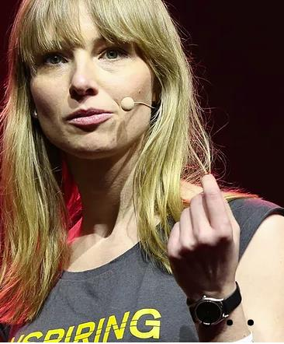
„
Διδάσκουμε τεχνολογία να καταρρίπτει τα εμπόδια και να συνδέει τους ψηφιακούς ηγέτες του αύριο»
„

Slide 15
2. Επίλυση τεχνικών προβλημάτων

Slide 16
Σημαντικοί ορισμοί
Η αντιμετώπιση προβλημάτων είναι μια συστηματική προσέγγιση στην επίλυση προβλημάτων που χρησιμοποιείται συχνά για την εύρεση και τη διόρθωση προβλημάτων με πολύπλοκα μηχανήματα, ηλεκτρονικά, υπολογιστές και συστήματα λογισμικού.
Το φόρουμ είναι ένα μέρος, μια κατάσταση ή μια ομάδα στην οποία οι άνθρωποι ανταλλάσσουν ιδέες και συζητούν θέματα, ιδιαίτερα σημαντικά θέματα τεχνολογίας.

Slide 17
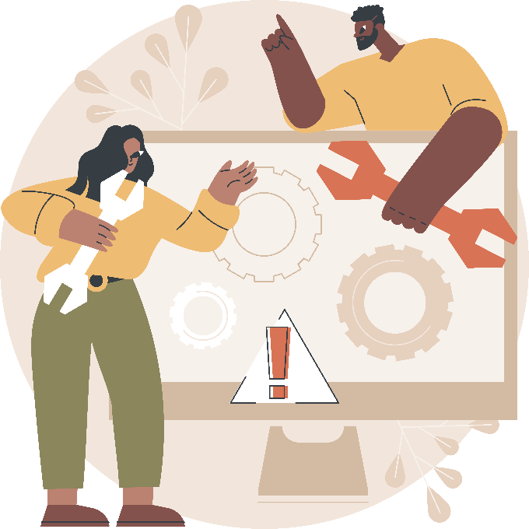
Πώς να αντιμετωπίσετε προβλήματα τεχνολογίας
Η τεχνολογία ήταν το καλύτερο και το χειρότερο πράγμα όσον αφορά τη λειτουργία της εξ αποστάσεως εκπαίδευσης! Ήταν μια σανίδα σωτηρίας για τη σύνδεση με μαθητές κατά τη διάρκεια της πανδημίας, αλλά μπορεί επίσης να είναι μεγάλος πονοκέφαλος όταν εμφανίζονται δυσλειτουργίες.
Ως μαθητές, η εκμάθηση των βασικών στοιχείων για την επίλυση προβλημάτων με tablet και φορητούς υπολογιστές μπορεί να τους ενδυναμώσει όταν τα πράγματα πάνε στραβά.
Η διαδικασία επίλυσης προβλημάτων έχει τέσσερα στάδια:
- Ορισμός - Προετοιμασία
- Προσπαθήστε - Αναλογιστείτε
https://www.edutopia.org/article/how-help-students-troubleshoot-technology-problems

Slide 18
Η διαδικασία επίλυσης προβλημάτων
1. Καθορίστε το πρόβλημα
Αυτό είναι το πρώτο βήμα για την επίλυση της διαδικασίας. Θα χρειαστεί να τεθούν πολλές ερωτήσεις και να απαντηθούν σχετικά με το τι συμβαίνει, ειδικά αν ζητήσετε βοήθεια. Όταν αναζητάτε βοήθεια, όσο περισσότερες λεπτομέρειες ή γραφικά μπορείτε να παρέχετε στο άλλο άτομο, τόσο το καλύτερο. Υπάρχουν κάποιοι δάσκαλοι που δημιουργούν βίντεο χρησιμοποιώντας τα Screencastify, Loom, ή το Flipgrid για να παρουσιάσουν τι συμβαίνει στους υπολογιστές τους. Αυτός είναι ένας πολύ καλός τρόπος για να μοιραστείτε πληροφορίες με κάποιον που προσπαθεί να σας βοηθήσει.
https://www.edutopia.org/article/how-help-students-troubleshoot-technology-problems

Slide 19
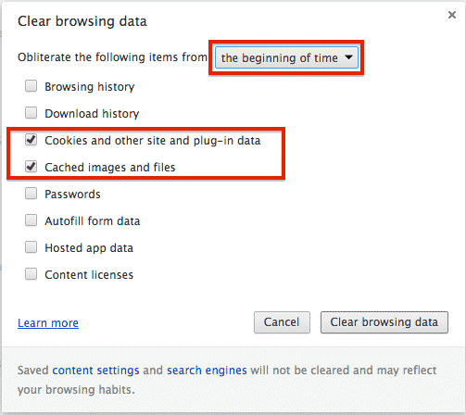
Η διαδικασία επίλυσης προβλημάτων
2. Προετοιμάστε και λύστε το πρόβλημα
Το δεύτερο βήμα είναι να προετοιμαστείτε και να προσπαθήσετε να λύσετε το πρόβλημα. Αυτά τα βήματα απαιτούν έρευνα και συνομιλία με άτομα που εμπιστεύεστε για να σας βοηθήσουν να αντιμετωπίσετε τα προβλήματα. είναι πάντα καλό να clear cookies και επανεκκινήστε τη συσκευή κατά συνήθεια. Η εκκαθάριση των cookies και η επανεκκίνηση ή η ενημέρωση συσκευών θα βοηθήσουν στην αποφυγή τεχνικών προβλημάτων. Ορισμένες επεκτάσεις του Chrome μπορεί να δημιουργήσουν απροσδόκητα προβλήματα, επομένως η κατάργηση επεκτάσεων που δεν έχουν προστεθεί από το τμήμα τεχνολογίας σας θα σας βοηθήσει. Ελέγξτε εάν όλα τα βασικά πράγματα είναι εντάξει με τη συσκευή σας - για παράδειγμα, η πηγή ενέργειας.

Slide 20
3. Δοκιμάστε - Χρήση πόρων και βοήθειας (φόρουμ)
Το φόρουμ είναι ένας διαδικτυακός πίνακας συζητήσεων όπου οι άνθρωποι μπορούν να κάνουν ερωτήσεις, να μοιραστούν τις εμπειρίες τους και να συζητήσουν θέματα αμοιβαίου ενδιαφέροντος.
Τα φόρουμ είναι ένας εξαιρετικός τρόπος για να δημιουργήσετε κοινωνικές συνδέσεις και μια αίσθηση κοινότητας. Μπορούν επίσης να σας βοηθήσουν να καλλιεργήσετε μια ομάδα ενδιαφέροντος για ένα συγκεκριμένο θέμα.
Χρησιμοποιήστε την εφαρμογή Φόρουμ για να ξεκινήσετε συζητήσεις σχετικά με ένα συγκεκριμένο θέμα ή για να συζητήσετε λύσεις σε κοινά προβλήματα. Συμμετέχοντας σε ένα φόρουμ, μπορείτε να ανταλλάξετε ιδέες, να κάνετε ερωτήσεις και να χρησιμοποιήσετε την τεχνογνωσία των ανθρώπων στον οργανισμό σας.

Slide 21
Χρήση πόρων και βοήθειας (φόρουμ)
Ένα φόρουμ μπορεί να είναι:
αυτόνομο ή
συνδέεται με μια κοινότητα
Σε ένα αυτόνομο φόρουμ, οποιοσδήποτε μπορεί να δημοσιεύσει ένα θέμα ή να απαντήσει σε ένα θέμα.
Σε ένα φόρουμ κοινότητας, μόνο ένα μέλος της κοινότητας μπορεί να συμμετέχει.
Το φόρουμ είναι ένας διαδικτυακός πίνακας συζητήσεων όπου οι άνθρωποι μπορούν να κάνουν ερωτήσεις, να μοιραστούν τις εμπειρίες τους και να συζητήσουν θέματα αμοιβαίου ενδιαφέροντος. Τα φόρουμ είναι ένας εξαιρετικός τρόπος για να δημιουργήσετε κοινωνικές συνδέσεις και μια αίσθηση κοινότητας. Μπορούν επίσης να σας βοηθήσουν να καλλιεργήσετε μια ομάδα ενδιαφέροντος σε ένα συγκεκριμένο θέμα.
Ξεκινήστε αναζητώντας ένα κατάλληλο φόρουμ για το θέμα που σας απασχολεί.

Slide 22
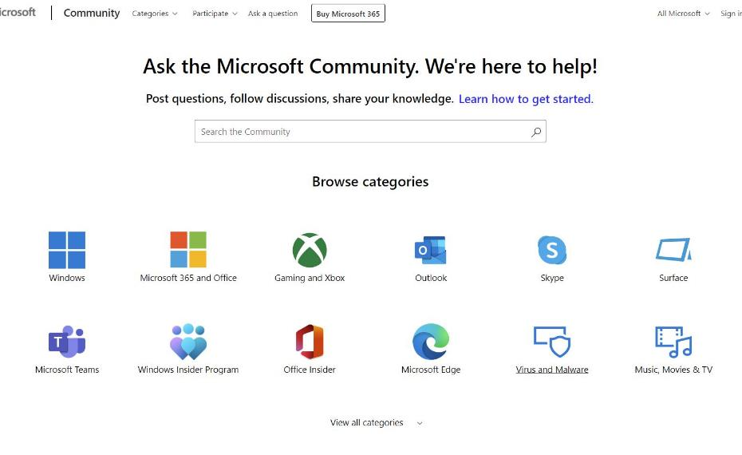
Φόρουμ της Microsoft
Μπορείτε να χρησιμοποιήσετε τη συνομιλία στα κανάλια και μπορείτε να ενεργοποιήσετε την εποπτεία καναλιού, ώστε μόνο οι συντονιστές να μπορούν να ξεκινούν νέες αναρτήσεις, αλλά τα μέλη θα μπορούν να απαντούν σε αυτήν την ανάρτηση.
Πατήστε εδώ

Slide 23
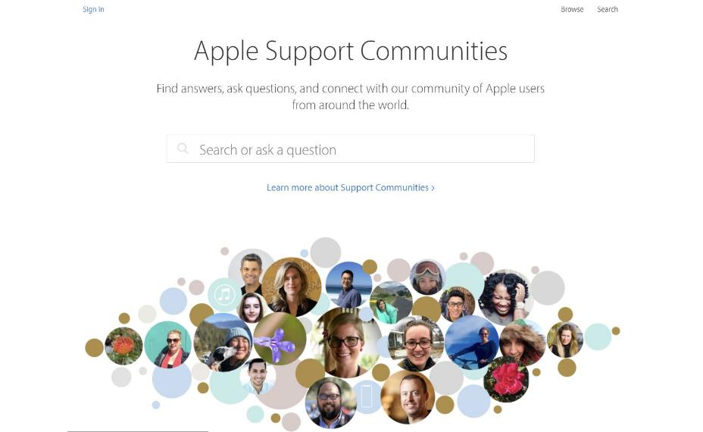
Φόρουμ της Apple
Βρείτε απαντήσεις, κάντε ερωτήσεις και συνδεθείτε με την κοινότητα χρηστών της Apple από όλο τον κόσμο.
Πατήστε εδώ

Slide 24
Διαδικτυακές Κοινότητες
- είναι μια ευρύτερη και πιο ολιστική προσέγγιση από τα Φόρουμ.
Το Techfugees είναι ένα καλό παράδειγμα μιας διαδικτυακής κοινότητας που βασίζεται σε τεχνικά ζητήματα και ανάπτυξη δεξιοτήτων.

Slide 25
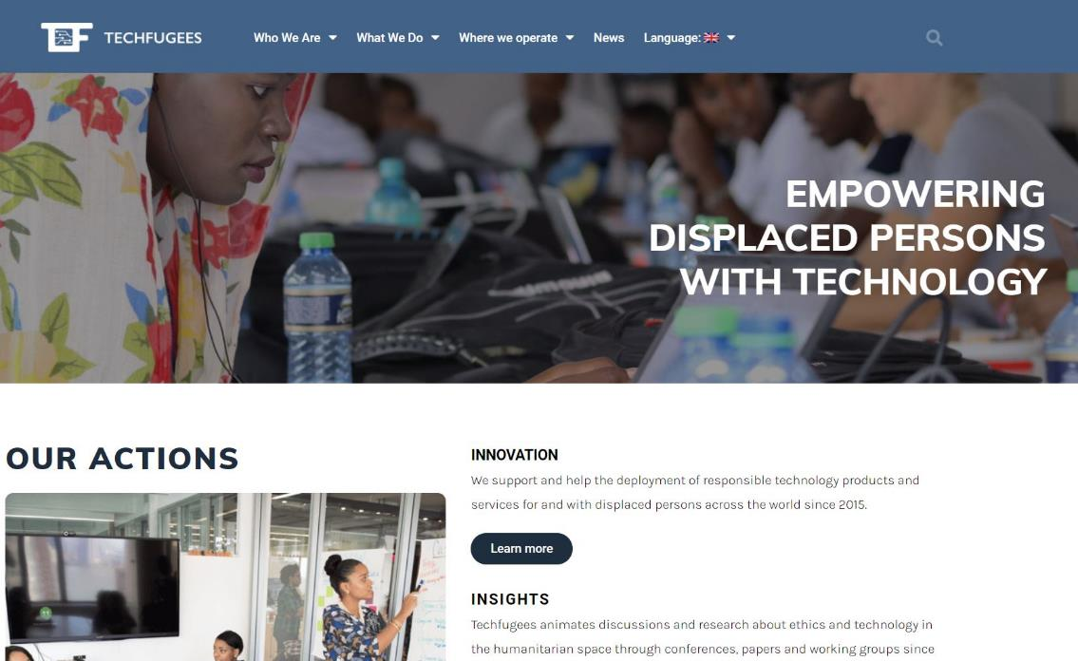
Ενδυνάμωση
εκτοπισθέντων
με την τεχνολογία
Techfugees είναι ένας παγκόσμιος οργανισμός με γνώμονα τον αντίκτυπο που καλλιεργεί ένα βιώσιμο οικοσύστημα τεχνολογικών λύσεων που υποστηρίζουν την ένταξη των εκτοπισμένων ατόμων.
Πατήστε εδώ

Slide 26
Αντιμετωπίζοντας αυτή τη νέα πραγματικότητα (δεν είναι μια προσωρινή «κρίση»),
Η Techfugees πιστεύει ότι πρέπει τώρα να εργαστούμε για την ενίσχυση της ανθεκτικότητας και της ετοιμότητας εντός των κοινοτήτων και να βελτιώσουμε την ικανότητά μας να καλωσορίζουμε ανθρώπους που εκτοπίζονται βίαια. Δεν έχουμε πλέον τον χρόνο να είμαστε ΥΠΕΡ ή ΚΑΤΑ της μετανάστευσης.

Slide 27
Η διαδικασία επίλυσης προβλημάτων
4. Σκεφτείτε
Το τελευταίο βήμα είναι ο προβληματισμός. Είναι σημαντικό να σημειωθεί τι συνέβη σε περίπτωση που αυτό συμβεί ξανά. Η δημιουργία βίντεο αντιμετώπισης προβλημάτων ή/και οδηγών για να βοηθήσετε την κοινότητά σας είναι χρήσιμη. Εάν κάποιος στην πανεπιστημιούπολη έχει οριστεί να το κάνει αυτό, μιλήστε μαζί του για το πώς μπορείτε να αποκτήσετε πρόσβαση σε αυτούς τους πόρους.
Θα υπάρξουν στιγμές που όλοι θα περάσουν τη διαδικασία περισσότερες από μία φορές μέχρι να βρουν μια λύση, αλλά είναι σημαντικό να μην τα παρατάτε. Το να ζητάς βοήθεια είναι μέρος του βήματος προετοιμασίας. Είναι σημαντικό να προσεγγίσετε συναδέλφους και να συνεργαστείτε, καθώς όλοι μαθαίνουν πώς να αντιμετωπίζουν προβλήματα τεχνολογίας μαζί.

Slide 28
ΑΣΚΗΣΗ
Μάθετε για τους Βασικούς Κανόνες Ψηφιακής Επίλυσης Προβλημάτων!
Διαβάστε προσεκτικά το άρθρο «Βασικές τεχνικές αντιμετώπισης προβλημάτων». CTRL+ ΚΑΝΤΕ ΚΛΙΚ στην εικόνα στην επάνω δεξιά γωνία για να ανοίξετε το έγγραφο PDF.
Καταγράψτε τα τυπικά ψηφιακά προβλήματα που αναφέρονται στο κείμενο.
Αντιμετωπίσατε ποτέ άλλα ψηφιακά προβλήματα; Γράψτε τα επίσης.
Σημειώστε τα επιμέρους βήματα της «αντιμετώπισης προβλημάτων» που περιγράφονται στο κείμενο.
Ποιο είναι το πρώτο βήμα και το δεύτερο κ.λπ.
Μπορείτε να χρησιμοποιήσετε τις επόμενες διαφάνειες για να σημειώσετε τα αποτελέσματά σας.
CTR+CLICK
ΠΗΓΗ: https://www.digitaltravellers.org/sheet/basic-troubleshooting-techniques/

Slide 29
ΑΣΚΗΣΗ
Χώρος για τα αποτελέσματά σας
_____________________________________________________________________________
__________________________________________________________________________________________________________________________________________________________
_____________________________________________________________________________
__________________________________________________________________________________________________________________________________________________________
_____________________________________________________________________________
__________________________________________________________________________________________________________________________________________________________
_____________________________________________________________________________
__________________________________________________________________________________________________________________________________________________________

Slide 30
ΑΣΚΗΣΗ
Χώρος για τα αποτελέσματά σας
_____________________________________________________________________________
__________________________________________________________________________________________________________________________________________________________
_____________________________________________________________________________
__________________________________________________________________________________________________________________________________________________________
_____________________________________________________________________________
__________________________________________________________________________________________________________________________________________________________
_____________________________________________________________________________
__________________________________________________________________________________________________________________________________________________________

Slide 31
Διαβάστε και μάθετε
Πώς μπορείτε να χειριστείτε έναν ιό στον υπολογιστή σας;
CTR+CLICK
Όλοι έχουν ακούσει για ιούς υπολογιστών και πόσο ενοχλητικοί και επικίνδυνοι μπορεί να είναι για την εργασία και τα δεδομένα σας.
Αυτός ο απλός οδηγός θα σας βοηθήσει να λάβετε βασικά μέτρα προστασίας από ιούς στον υπολογιστή σας. Κάντε κλικ στην εικόνα στα δεξιά για να ανοίξετε το έγγραφο PDF.
ΠΗΓΗ: https://www.digitaltravellers.org/sheet/what-to-do-if-your-computer-gets-a-virus/

Slide 32
3. Δημιουργική χρήση ψηφιακών τεχνολογιών

Slide 33
Σημαντικοί ορισμοί
Η δημιουργικότητα ορίζεται ως η τάση δημιουργίας ή αναγνώρισης ιδεών, εναλλακτικών ή δυνατοτήτων που μπορεί να είναι χρήσιμες για την επίλυση προβλημάτων, την επικοινωνία με άλλους και την ψυχαγωγία του εαυτού μας και των άλλων.
Μια πλατφόρμα εκμάθησης (ή πλατφόρμα eLearning) είναι μια διαδικτυακή πύλη που παρέχει στους εκπαιδευόμενους και στους διαχειριστές εργαλεία και πόρους που συμβάλλουν στη βελτίωση της παράδοσης και της διαχείρισης των εκπαιδευτικών πρωτοβουλιών.

Slide 34
Μπορούν η δημιουργικότητα και η τεχνολογία να συνεργαστούν;
Η απλή απάντηση σε αυτό είναι ναι. Η δημιουργικότητα και η τεχνολογία συνεργάζονται και δεν αλληλοαποκλείονται. Αντί να καταστέλλει τη δημιουργικότητα, η τεχνολογία έχει τη δυνατότητα να ενισχύσει συγκεκριμένους τομείς της δημιουργικής διαδικασίας, παρουσιάζοντας μια νέα πλατφόρμα για να υπάρχει (και να προέρχεται) η δημιουργικότητα.
Η τεχνολογία έχει εμπνεύσει νέες σταδιοδρομίες, καθώς και δημιουργίες. Οι μαθητές μπορούν να λύσουν προβλήματα με πιο αποτελεσματικό και ελκυστικό τρόπο εάν ενστερνιστούν τη δημιουργικότητα ενώ χρησιμοποιούν την τεχνολογία. Ως μαθητής, μπορεί να είναι σημαντικό να ξεχωρίζεις. Μπορείτε να χρησιμοποιήσετε τη βοήθεια της τεχνολογίας για να το πετύχετε!
https://www.smashingmagazine.com/2020/12/creativity-technology/

Slide 35
ΔΗΜΙΟΥΡΓΙΚΗ ΜΑΘΗΣΗ & ΔΗΜΙΟΥΡΓΙΚΗ ΦΩΝΗ
Η ομάδα του Include Her επέλεξε να επικεντρωθεί σε δύο πιο σχετικούς τομείς όπου η δημιουργική προσέγγιση στη ΧΡΗΣΗ της τεχνολογίας μπορεί να βοηθήσει τις γυναίκες μετανάστριες στην τριτοβάθμια εκπαίδευση:
1. Δημιουργική προσέγγιση στην ψηφιακή μάθηση, χρησιμοποιώντας πλατφόρμες
2. Αξιοποίηση του δυναμικού της τεχνολογίας για τη διαμόρφωση της συμμετοχής, της έκφρασης απόψεων, όλα αντικατοπτρίζονται στις δεξιότητες παρουσίασης

Slide 36
1. Δημιουργική προσέγγιση στην ψηφιακή μάθηση, χρησιμοποιώντας πλατφόρμες
Μια διαδικτυακή πλατφόρμα μάθησης είναι ένα πληροφοριακό σύστημα που παρέχει ένα ασφαλές περιβάλλον μάθησης όπου οι μαθητές μπορούν να παρακολουθήσουν διαδικτυακά μαθήματα.
Αυτό το είδος μάθησης παρέχει συνεργασία, αλληλεπίδραση και ευέλικτη διαχείριση χρόνου, όλα τα σημαντικά στοιχεία της ΔΗΜΙΟΥΡΓΙΚΟΤΗΤΑΣ.
Αυτές οι διαδικτυακές πλατφόρμες μάθησης ονομάζονται συχνά «διαδικτυακές αγορές μαθημάτων» επειδή δίνουν στους εκπαιδευόμενους την ευκαιρία να αναζητήσουν και να πληρώσουν για διαδικτυακά μαθήματα απευθείας.
Θα πρέπει να γίνει διάκριση μεταξύ διαδικτυακών πλατφορμών μάθησης και διαδικτυακών πλατφορμών μαθημάτων.
Μια διαδικτυακή πλατφόρμα μάθησης δίνει έμφαση και παρουσιάζει την προοπτική του εκπαιδευόμενου, ενώ μια διαδικτυακή πλατφόρμα μαθημάτων παίρνει την οπτική του διαδικτυακού εκπαιδευτή/δάσκαλου.
https://www.learnworlds.com/online-learning-platforms/

Slide 37
Αναλύοντας πλατφόρμες δημιουργικής μάθησης
Θα εξετάσουμε κάθε πλατφόρμα εκμάθησης, θα αναλύσουμε τα πλεονεκτήματα και τα μειονεκτήματά της για να σας βοηθήσουμε να αποφασίσετε αν ταιριάζει στις απαιτήσεις σας ή όχι.
Υπάρχουν οι 5 κορυφαίες διαδικτυακές πλατφόρμες μάθησης:
LinkedIn Learning (Lynda)
Udemy
Coursera
Skillshare
Και μην ξεχάσετε α επισκεφτείτε την πλατφόρμα μας
Include HER:
https://www.includeher.eu/
https://www.learnworlds.com/online-learning-platforms/

Slide 38
LinkedIn Learning που ήταν παλαιότερα το Lynda.com είναι μια εκπαιδευτική πλατφόρμα που προσφέρει επαγγελματικά μαθήματα σε επιχειρηματικούς, τεχνολογικούς και δημιουργικούς τομείς σε μορφή μαθημάτων βίντεο. Η πλατφόρμα προσφέρει πάνω από 16.000 μαθήματα σε 7 γλώσσες.
1
www.linkedin.com/learning/
Πλεονεκτήματα
Ιδιαίτερα αναγνωρίσιμο και εκτιμημένο στην επιχειρηματική κοινότητα του Business 2
Συνοδεύεται από δωρεάν δοκιμή ενός μήνα
Παρέχει εξατομικευμένες προτάσεις μαθημάτων για τους χρήστες
Προσφέρει πιστοποίηση με την ολοκλήρωση του μαθήματος
Σας επιτρέπει να αξιολογήσετε την πρόοδό σας χρησιμοποιώντας κουίζ
Έχει πρόσβαση εκμάθησης εκτός σύνδεσης για μάθηση εν κινήσει
Σας παραχωρεί πρόσβαση σε άλλες κορυφαίες δυνατότητες καριέρας
Μειονεκτήματα
Η ποιότητα των μαθημάτων που προσφέρει είναι διφορούμενη και πρέπει να κάνετε κάποια έρευνα σε αυτά πριν εγγραφείτε
Η συμμετοχή ως εκπαιδευτής μπορεί να είναι δύσκολη
ΠΑΤΗΣΤΕ ΕΔΩ ΓΙΑ ΝΑ ΕΠΙΣΚΕΦΤΕΙΤΕ ΤΗΝ ΙΣΤΟΣΕΛΙΔΑ
https://www.learnworlds.com/online-learning-platforms/

Slide 39
Udemy είναι μια από τις πιο δημοφιλείς διαδικτυακές αγορές μαθημάτων στον Ιστό. Αυτή η εκπαιδευτική πλατφόρμα έχει πάνω από 40 εκατομμύρια μαθητές και 50 χιλιάδες εκπαιδευτές και ειδικούς σε θέματα που δημιουργούν διαδικτυακά μαθήματα.
2
Πλεονεκτήματα:
Χωρίς κόστος εγκατάστασης (για εκπαιδευτές)
Απευθύνεται σε μαθήματα αυτοδύναμης μάθησης και βίντεο
Δεν χρειάζονται υψηλές τεχνικές γνώσεις
Μια εφαρμογή Udemy διαθέσιμη για iOS και Android
Μειονεκτήματα:
Πολύ περιορισμένη αλληλεπίδραση με μαθητές
Υψηλός ανταγωνισμός μεταξύ των δημιουργών μαθημάτων
Καμία ιδιοκτησία ή έλεγχος δεδομένων σχετικά με την επωνυμία – Διατηρεί μηνύματα ηλεκτρονικού ταχυδρομείου, δεδομένα χρηστών και δεν μοιράζεται αυτές τις πληροφορίες με τους εκπαιδευτές τους (για εκπαιδευτές)
Η προβολή εξαρτάται από το δικό σας μάρκετινγκ, η πλατφόρμα προωθεί μόνο μαθήματα που είναι ήδη δημοφιλή (για εκπαιδευτές)
www.udemy.com
ΠΑΤΗΣΤΕ ΕΔΩ ΓΙΑ ΝΑ ΕΠΙΣΚΕΦΤΕΙΤΕ ΤΗΝ ΙΣΤΟΣΕΛΙΔΑ
https://www.learnworlds.com/online-learning-platforms/

Slide 40
Coursera είναι μια διαδικτυακή πλατφόρμα εκπαίδευσης με 23 εκατομμύρια χρήστες, η οποία είναι αφιερωμένη στην προσφορά υψηλής ποιότητας διαδικτυακών μαθημάτων κατάρτισης παγκοσμίως. Ενώ συνεργάζεται με πανεπιστήμια και επιχειρήσεις παγκόσμιας κλάσης, παρέχει στους σπουδαστές την ευκαιρία να λαμβάνουν πιστοποιήσεις από διάσημα ιδρύματα μόλις συμμετάσχουν στα επί πληρωμή μαθήματά τους.
2
3
Πλεονεκτήματα:
Προσφέρει μια ποικιλία επιλογών και δραστηριοτήτων μάθησης
Απονομή φοιτητών με διαφορετικούς τύπους πιστοποιητικών και πτυχίων
Προσφέρει εκπαιδευτικά εργαλεία υψηλής ποιότητας και αλληλεπιδράσεις με εκπαιδευτές (για εκπαιδευτές)
Μειονεκτήματα:
Περιορίζεται σε εκπαιδευτικούς σε συνεργαζόμενα ιδρύματα. (για εκπαιδευτές)
Λιγότερο ευέλικτες επιλογές δημιουργίας μαθημάτων σε σύγκριση με άλλες πλατφόρμες (για εκπαιδευτές)
https://www.coursera.org/
ΠΑΤΗΣΤΕ ΕΔΩ ΓΙΑ ΝΑ ΕΠΙΣΚΕΦΤΕΙΤΕ ΤΗΝ ΙΣΤΟΣΕΛΙΔΑ
https://www.learnworlds.com/online-learning-platforms/

Slide 41
Skillshare είναι μια άλλη δημοφιλής αγορά μαθημάτων που έχει περισσότερους από 4 εκατομμύρια φοιτητές και έως και 24.000 μαθήματα σε διάφορους κλάδους.
Τα μαθήματα χωρίζονται σε 4 κατηγορίες: Δημιουργικές Τέχνες, Τεχνολογία, Επιχειρήσεις και Τρόπος Ζωής
2
3
Πλεονεκτήματα:
Προσφέρει ένα υποστηρικτικό φόρουμ συζήτησης όπου οι μαθητές ανταλλάσσουν σχόλια
Παρέχει τη δυνατότητα να παρακολουθήσετε πολλά μαθήματα με την ίδια τιμή
Μειονεκτήματα:
Το περιεχόμενο της τάξης περιορίζεται μόνο σε τέσσερις κατηγορίες
Κανένα πιστοποιητικό ολοκλήρωσης ή οποιαδήποτε άλλη επίσημη αναγνώριση
www.skillshare.com
ΠΑΤΗΣΤΕ ΕΔΩ ΓΙΑ ΝΑ ΕΠΙΣΚΕΦΤΕΙΤΕ ΤΗΝ ΙΣΤΟΣΕΛΙΔΑ
https://www.learnworlds.com/online-learning-platforms/

Slide 42
2. Αξιοποίηση του δυναμικού της τεχνολογίας για τη διαμόρφωση της συμμετοχής, της έκφρασης απόψεων, όλα αντικατοπτρίζονται στις δεξιότητες παρουσίασης
Μπορεί να είναι δύσκολο να τραβήξετε και να κρατήσετε την προσοχή του κοινού σας με κοσμικές διαφάνειες γεμάτες κουκκίδες. Υπάρχει πληθώρα λύσεων παρουσιάσεων εκεί έξω που μπορούν να σας βοηθήσουν να αλληλεπιδράσετε με το κοινό σας και να επικοινωνήσετε βασικές ιδέες. Ενώ τα παραδοσιακά εργαλεία όπως το PowerPoint, το Google Slides και το Keynote μπορούν όλα να χρησιμοποιηθούν για τη δημιουργία παρουσιάσεων, μπορείτε να σπάσετε τη συμβατική μέθοδο - βασικά σημεία σε απλές διαφάνειες - συμπεριλαμβάνοντας εικόνες, δημιουργώντας κίνηση και περιορίζοντας κάθε διαφάνεια ή ενότητα σε ένα μόνο κλειδί. σημεία.
Μια από τις λύσεις είναι:
Haiku Deck
Canva
Visme
Pitcherific
https://www.businessnewsdaily.com/6525-business-presentation-tools.html

Slide 43
Creative presenting – CREATIVE presentation tools
Το Canva είναι μια διαδικτυακή πλατφόρμα που παρέχει πρότυπα για ένα ευρύ φάσμα επιχειρήσεων
Το Pitcherific δεν είναι μόνο μια λύση παρουσίασης, αλλά και μια πλατφόρμα για την εξάσκηση της παρουσίασής σας.
Το Haiku Deck είναι μια πλατφόρμα που δίνει προτεραιότητα στην απλότητα.
Το Visme είναι ένα εργαλείο παρουσίασης που βασίζεται σε σύννεφο.
https://www.businessnewsdaily.com/6525-business-presentation-tools.html

Slide 44
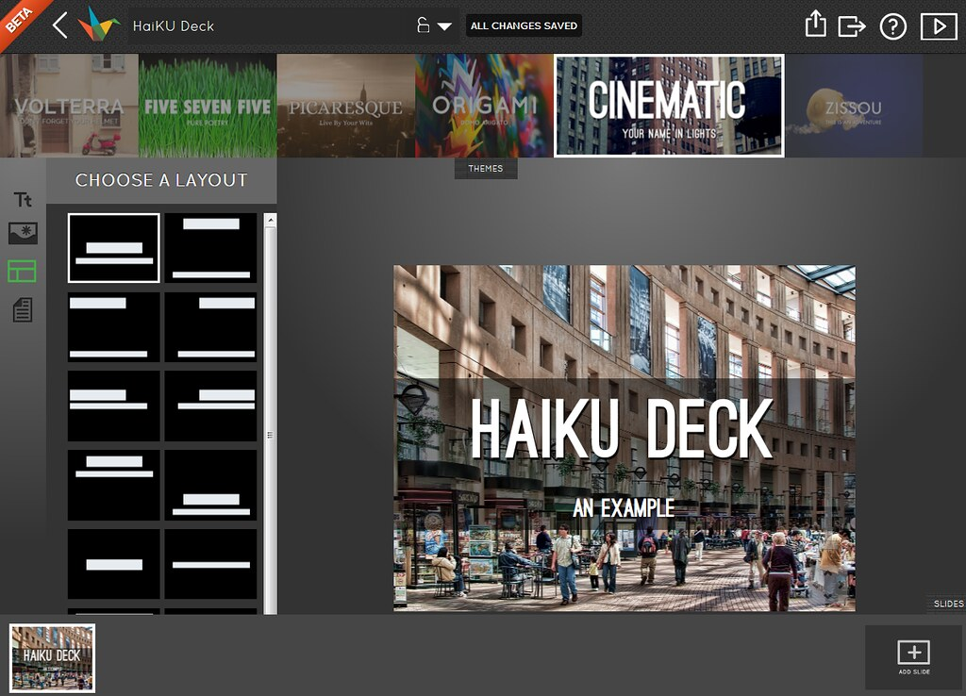
Το Haiku Deck είναι μια πλατφόρμα που δίνει προτεραιότητα στην απλότητα. Οι χρήστες μπορούν να δημιουργήσουν κομψές, βασικές παρουσιάσεις με εικόνες υψηλής ποιότητας. Η σπαρτιατική προσέγγιση επιτρέπει τη σύνδεση με το κοινό αντί να το χάνουμε λόγω υπερφόρτωσης πληροφοριών λόγω διαφανειών με μεγάλο κείμενο.
Αυτό που διαχωρίζει το Haiku Deck από τα παραδοσιακά εργαλεία παρουσίασης είναι η βιβλιοθήκη εικόνων και η σειρά γραμματοσειρών. Καθιστά εύκολη τη δημιουργία απλών, ισχυρών παρουσιάσεων που είναι προσβάσιμες σε οποιαδήποτε συσκευή.
https://www.haikudeck.com
https://visme.co/blog/best-presentation-software/

Slide 45
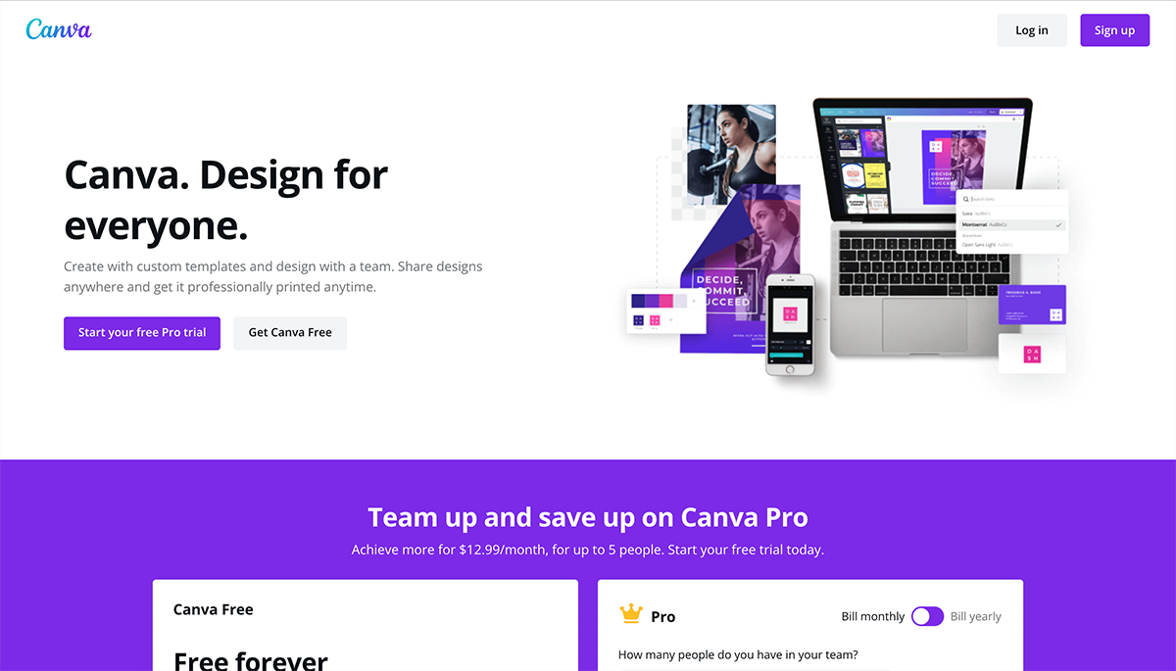
Το Canva δεν είναι μόνο ένα λογισμικό παρουσίασης, αλλά και ένα πλήρες πρόγραμμα επεξεργασίας για όλες τις οπτικές ανάγκες. Η δημιουργία παρουσίασης είναι μόνο μία από τις δυνατότητες με την Canva. Έχει γίνει το αγαπημένο των bloggers και των οικιακών επιχειρήσεων.
Το Canva είναι εύκολο στη χρήση, καθώς όλα τα στοιχεία είναι εύκολο να βρεθούν και είναι ως επί το πλείστον προσαρμόσιμα. Οι παρουσιάσεις προβάλλονται με κύλιση. δεν υπάρχει κύρια προβολή και δεν μπορείτε να αλλάξετε κάτι σε όλες τις διαφάνειες ταυτόχρονα. Υπάρχουν πολλές προσαρμόσιμες επιλογές προτύπων και κάθε διαφάνεια μέσα στα πρότυπα μπορεί να χρησιμοποιηθεί ξεχωριστά.
https://www.canva.com
https://visme.co/blog/best-presentation-software/

Slide 46
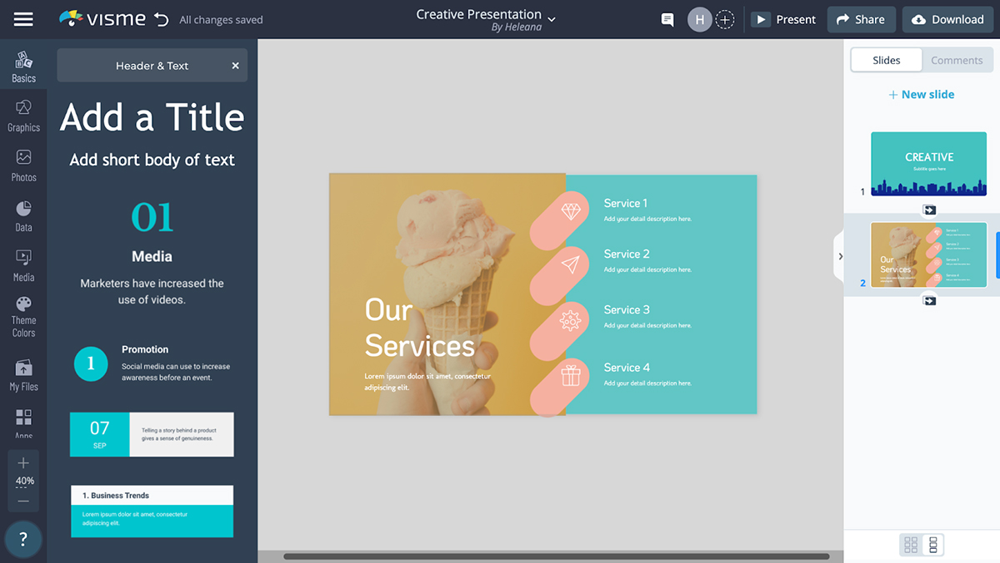
Click to add photo
Το Visme είναι ένα από τα πιο ολοκληρωμένα λογισμικά παρουσιάσεων που διατίθενται στο διαδίκτυο. Η πραγματοποίηση επαγγελματικών παρουσιάσεων είναι εύκολη και απλή. Σχεδόν τα πάντα μπορούν να προσαρμοστούν ή να μετακινηθούν. Δεν είναι μόνο αυτό που μπορεί να κάνει η Visme.
Μπορείτε επίσης να χρησιμοποιήσετε το Visme για να δημιουργήσετε άλλο οπτικό περιεχόμενο, όπως γραφήματα πληροφοριών, αναφορές και διαδραστικά γραφήματα. Υπάρχουν τόνοι προσαρμόσιμων προτύπων που παρέχονται ενσωματωμένα με το λογισμικό.
Create Presentations, Infographics, Design & Video | Visme
https://visme.co/blog/best-presentation-software/

Slide 47
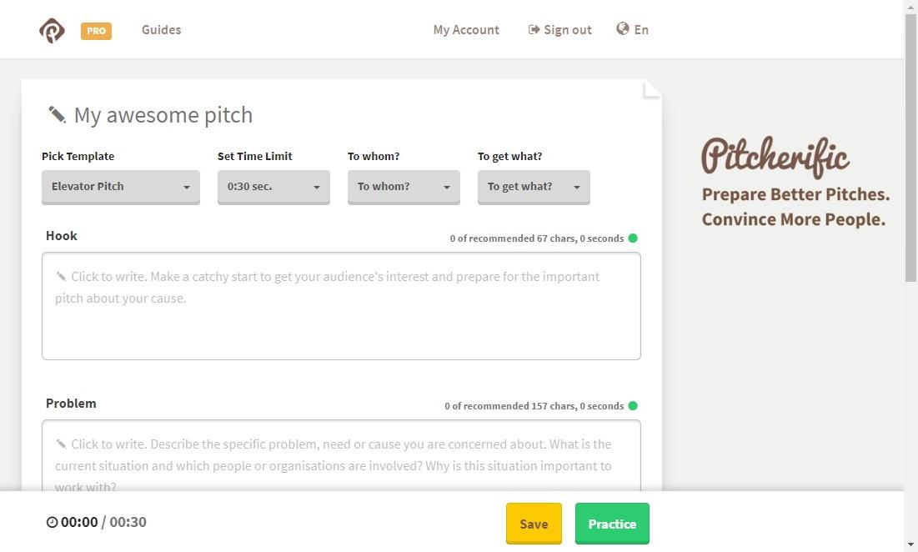
Το Pitcherific δεν είναι μόνο μια λύση παρουσίασης, αλλά και μια πλατφόρμα για τη δημιουργία και την εξάσκηση της παρουσίασής σας. Είναι ένα πρόγραμμα που βασίζεται σε πρότυπα που σας καθοδηγεί στη διαδικασία δημιουργίας παρουσίασης. Αντί να συντάξετε μερικές διαφάνειες, το Pitcherific σας προτρέπει να γράψετε τις περιοχές κάθε μέρους της ομιλίας σας.
Υπάρχουν διάφορα πρότυπα για διαφορετικά είδη παρουσιάσεων και παρουσιάσεων, επομένως θα έχετε καθοδήγηση για πολλά είδη ομιλιών και παρουσιάσεων. Το Pitcherific προτείνει επίσης έναν αριθμό χαρακτήρων για κάθε ενότητα και ένα ρολόι, επιτρέποντάς σας να παρακολουθείτε πόσο διαρκεί η ομιλία ή η παρουσίασή σας και να παραμένετε εντός του επιθυμητού εύρους.
Prepare better pitches. Convince more people. Pitcherific
https://visme.co/blog/best-presentation-software/

Slide 48
4. Επαναξιολόγηση των κενών ψηφιακών ικανοτήτων
Notes:
48

Slide 49
Σημαντικοί ορισμοί
Η ψηφιακή ικανότητα περιλαμβάνει τη σίγουρη και κριτική χρήση της Τεχνολογίας της Κοινωνίας της Πληροφορίας (IST) για εργασία, αναψυχή και επικοινωνία.

Slide 50
Ψηφιακή δεκαετία της Ευρώπης – Το ξέρατε;
Δεν είστε μόνοι στην αναζήτησή σας για ψηφιακές ικανότητες. Η ΕΕ θα επιδιώξει ένα ανθρωποκεντρικό, βιώσιμο όραμα για την ψηφιακή κοινωνία καθ' όλη τη διάρκεια της ψηφιακής δεκαετίας για να ενδυναμώσει τους πολίτες και τις επιχειρήσεις.
Ψηφιακή δεκαετία με λίγα λόγια:
https://ec.europa.eu/info/strategy/priorities-2019-2024/europe-fit-digital-age/europes-digital-decade-digital-targets-2030_en

Slide 51
Στόχοι Ψηφιακής Ιθαγένειας
Εάν θέλετε να ελέγξετε τυχόν κενά στις ψηφιακές σας δεξιότητες και να θέσετε στόχους για τη μελλοντική σας ανάπτυξη, εδώ είναι μερικοί πυλώνες που μπορείτε να ακολουθήσετε
ΠΗΓΗ: Europe EU - Digital citizenship: rights and principles for Europeans

Slide 52
Άνθρωποι στο κέντρο
Οι ψηφιακές τεχνολογίες θα πρέπει να προστατεύουν τα δικαιώματα των ανθρώπων, να υποστηρίζουν τη δημοκρατία και να διασφαλίζουν ότι όλοι οι ψηφιακοί παίκτες ενεργούν υπεύθυνα και με ασφάλεια. Η ΕΕ προωθεί αυτές τις αξίες σε ολόκληρο τον κόσμο.
Πιστεύετε ότι η χρήση των ψηφιακών τεχνολογιών σας μπορεί να περιγραφεί όπως παραπάνω; Γιατί ναι, ή γιατί όχι; Μπορείτε να αλλάξετε κάτι ώστε τα δικαιώματά σας να προστατεύονται περισσότερο;
Θα έπρεπε κάποιος άλλος να αλλάξει τρόπους ώστε να είστε πιο προστατευμένοι (συνομήλικοι, εκπαιδευτικοί, κοινότητα, ιδρύματα...); Υπάρχουν κενά που σας εμποδίζουν να φτάσετε στον παραπάνω στόχο;

Slide 53
Ελευθερία επιλογής
Οι άνθρωποι θα πρέπει να επωφελούνται από ένα δίκαιο διαδικτυακό περιβάλλον, να είναι ασφαλείς από παράνομο και επιβλαβές περιεχόμενο και να ενισχύονται όταν αλληλεπιδρούν με νέες και εξελισσόμενες τεχνολογίες όπως η τεχνητή νοημοσύνη.
Το ψηφιακό περιβάλλον και η χρήση σας μειώνουν την ελευθερία σας με οποιονδήποτε τρόπο;
Ο τρόπος που χρησιμοποιείτε τις ψηφιακές τεχνολογίες για να μάθετε, σας ενδυναμώνει ή μειώνει την ενδυνάμωσή σας;
Γνωρίζετε πώς να εντοπίζετε επιβλαβείς ψηφιακές τεχνολογίες, περιεχόμενο και συμπεριφορές και να τις αποφεύγετε;

Slide 54
Ασφάλεια και προστασία
Το ψηφιακό περιβάλλον πρέπει να είναι ασφαλές και ασφαλές. Όλοι οι χρήστες, από την παιδική ηλικία μέχρι την τρίτη ηλικία, θα πρέπει να ενδυναμωθούν και να προστατεύονται.
Θα παρατηρούσατε αν το ψηφιακό σας περιβάλλον δεν ήταν ασφαλές;
Θα αισθανόσασταν τη δύναμη να θέσετε αυτό το ερώτημα με τη σχολή σας;
Ποια είναι τα δικά σας πρότυπα ασφάλειας και ασφάλειας; Επιτρέπεται να έχετε αυστηρότερα πρότυπα από κάποιον άλλον!

Slide 55
Αλληλεγγύη και ένταξη
Η τεχνολογία πρέπει να ενώνει, όχι να διχάζει τους ανθρώπους. Όλοι πρέπει να έχουν πρόσβαση στο διαδίκτυο, σε ψηφιακές δεξιότητες, σε ψηφιακές δημόσιες υπηρεσίες και σε δίκαιες συνθήκες εργασίας.
Έχετε πρόσβαση σε όλα όσα πρέπει ως μαθητής;
Αν όχι, ποιο είναι το εμπόδιο;
Είναι δεξιότητα ή κάτι άλλο; Νιώθεις ότι περιλαμβάνεται;
Είναι το περιβάλλον σας υποστηρικτικό;
Εάν παρατηρήσετε κενά, σκεφτείτε να θίξετε το θέμα με ευγενικό και ευγενικό τρόπο.

Slide 56
Συμμετοχή
Οι πολίτες θα πρέπει να μπορούν να συμμετέχουν στη δημοκρατική διαδικασία σε όλα τα επίπεδα και να έχουν τον έλεγχο των δεδομένων τους.
Η παθητική ένταξη δεν αρκεί.
Χρησιμοποιείτε ενεργά την τεχνολογία για να εκφράσετε τις απόψεις σας;
Γνωρίζετε ποιος έχει τα προσωπικά σας στοιχεία;
Μπορείτε να επηρεάσετε αυτή τη διαδικασία και να εκφράσετε τυχόν ανησυχίες;

Slide 57
Βιωσιμότητα
Οι ψηφιακές συσκευές θα πρέπει να υποστηρίζουν τη βιωσιμότητα και την πράσινη μετάβαση. Οι άνθρωποι πρέπει να γνωρίζουν για τις περιβαλλοντικές επιπτώσεις και την κατανάλωση ενέργειας των συσκευών τους.
Γνωρίζετε πώς οι συσκευές και η ψηφιακή σας συμπεριφορά επηρεάζουν το περιβάλλον;
Έχετε τις δεξιότητες και τη θέληση να βελτιωθείτε σε αυτό;
Μπορείτε να Επνεύσετε άλλους να φροντίσουν περισσότερο;

Slide 58
Μια ακόμη κοίτα στο IO1 Self Assessment Tool
Το εργαλείο βασίζεται στο Πλαίσιο Ψηφιακών Ικανοτήτων της ΕΕ (DigComp), καθώς πιστεύουμε ότι το DigComp προσφέρει μια ολοκληρωμένη περιγραφή των γνώσεων, των δεξιοτήτων και των στάσεων που πρέπει να μάθουν οι άνθρωποι για να είναι ψηφιακά έτοιμοι!
Τι θα λέγατε να κάνετε αυτήν την αξιολόγηση άλλη μια φορά, για να ελέγξετε εάν οι ψηφιακές σας ικανότητες έχουν βελτιωθεί;
Ctrl+Click για να ακολουθήσετε το link

Slide 59
Όπως μπορείτε να δείτε, είναι ζωτικής σημασίας να αναζητήσετε πληροφορίες και να μάθετε ψηφιακές δεξιότητες να νιώθετε ενδυναμωμένοι.
Γι' αυτό μπορείτε να επιδιώξετε να συνδεθείτε με άλλες γυναίκες, με παρόμοια κίνητρα, και μπορείτε να δράσετε μαζί για να φτάσετε σε ένα ακόμη υψηλότερο επίπεδο ποιότητας χρήσης της ψηφιακής τεχνολογίας.
Δείτε το επόμενο παράδειγμα για έμπνευση.

Slide 60
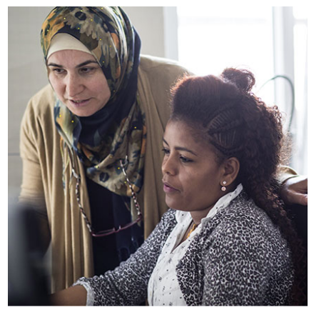
ΜΕΛΕΤΗ ΠΕΡΙΠΤΩΣΗΣ
Frauen Computer Zentrum Berlin e.V.
Ψηφιακή Ενδυνάμωση – Ικανότητα ΜΜΕ για γυναίκες πρόσφυγες
www.fczb.de

Slide 61
Το έργο «Digital Empowerment» στοχεύει να δώσει τη δυνατότητα στις γυναίκες να αποκτήσουν ψηφιακές και γλωσσικές ικανότητες για να βοηθήσουν την επαγγελματική τους επιτυχία.
Ψηφιακή Ενδυνάμωση – Ικανότητα ΜΜΕ για γυναίκες πρόσφυγες
Η FCZB εστιάζει στην υποστήριξη των γυναικών στην ανάπτυξή τους ώστε να γίνουν συμμετέχοντες με αυτοπεποίθηση στην αγορά εργασίας.
Επιπλέον, παρέχει γλωσσική εκπαίδευση και ενθαρρύνει τις γυναίκες να γίνουν ανεξάρτητες στην κίνηση στον ψηφιακό κόσμο.
ΠΗΓΗ: https://www.fczb.de/weiterbildung/digital-empowerment/

Slide 62
Συμπεράσματα για αυτήν την ενότητα
Κατανόηση "Τι χρειαζόμαστε την τεχνολογία για να κάνουμε;" είναι το πιο σημαντικό κομμάτι της γνώσης που θα κρατήσουμε, όταν προκύψουν προβλήματα σχετικά με την τεχνολογία.
Τεχνικά προβλήματα συμβαίνουν - αυτό είναι γεγονός. Πιο σημαντικό από το να ξέρεις πώς να τα λύσεις, είναι να ξέρεις ποιον να ρωτήσεις. Λοιπόν, συνδεθείτε και επικοινωνήστε τα προβλήματά σας – αυτό θα σας βοηθήσει!
Ως μαθητής μην χάνετε ευκαιρίες για δημιουργική χρήση της τεχνολογίας. Θα σας επιταχύνει και θα σας βοηθήσει να ξεχωρίσετε. Τα δύο πιο σημαντικά τμήματα για να εστιάσετε την τεχνολογική σας δημιουργικότητα είναι: η εκμάθηση και η έκφραση των απόψεων και των ευρημάτων σας!
Είναι πάντα καλή ιδέα να ελέγχετε τα δικά σας ψηφιακά κενά, καθώς και το περιβάλλον σας». Αυτό βοηθά στον καθορισμό των στόχων ψηφιακής ανάπτυξης σας.

Slide 63
Σας ευχαριστούμε και συγχαρητήρια για την ολοκλήρωση της ΤΕΛΙΚΗΣ Ενότητας 5!
www.includeher.eu

